Slide 1
Neobvezni izbirni predmet 2024 – 2025 tehnika 4., 5. razred
35 ur
Učiteljica: Darinka Petrina

Slide 2
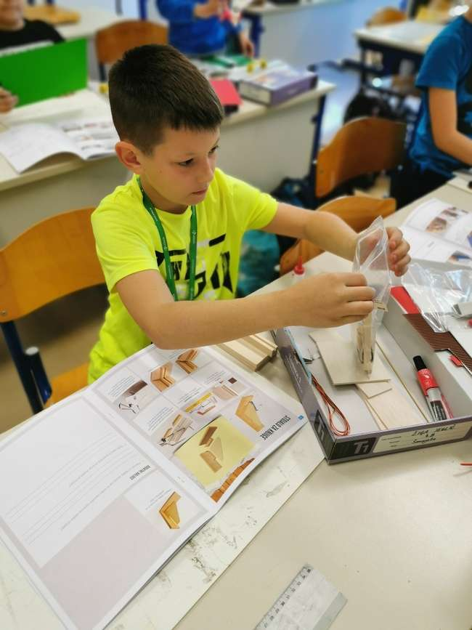
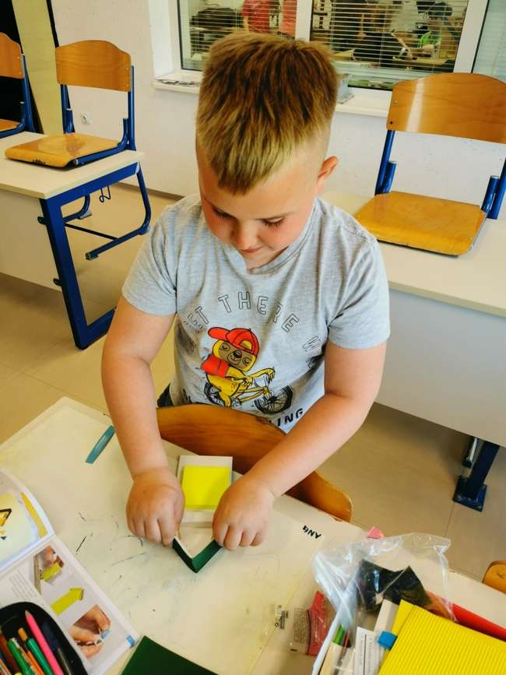
Izbirni predmet tehnika poglablja, razširja in nadgrajuje predmeta naravoslovje in tehnika v 4. in 5. ter tehnika in tehnologija v 6. razredu.

Slide 3
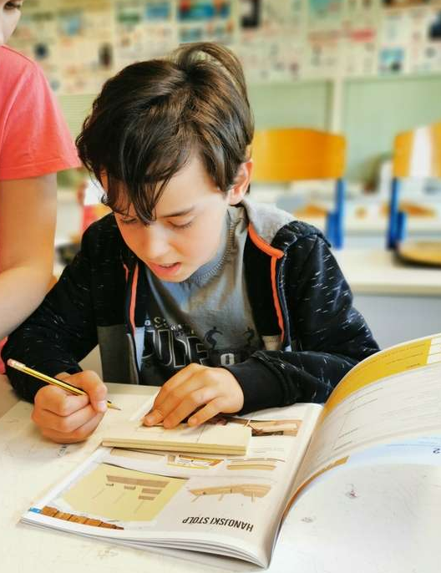
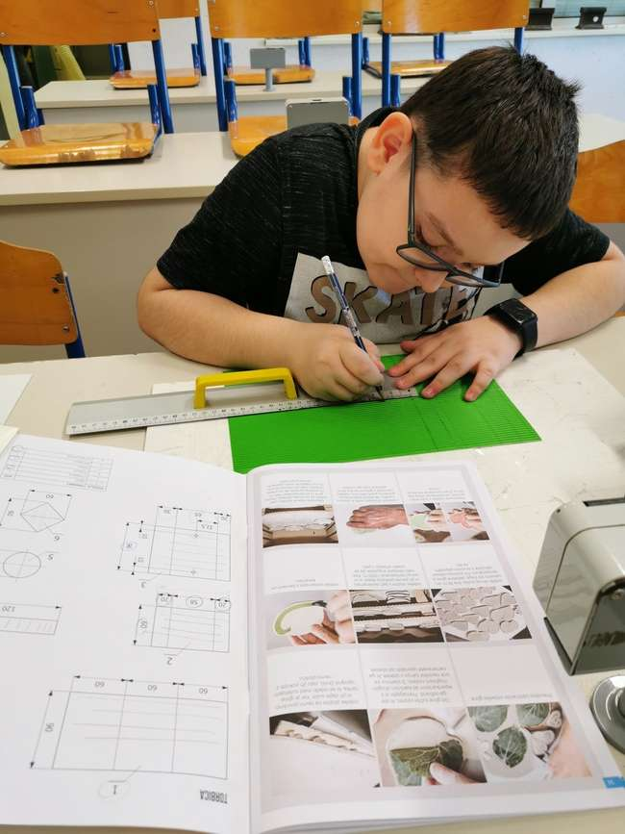
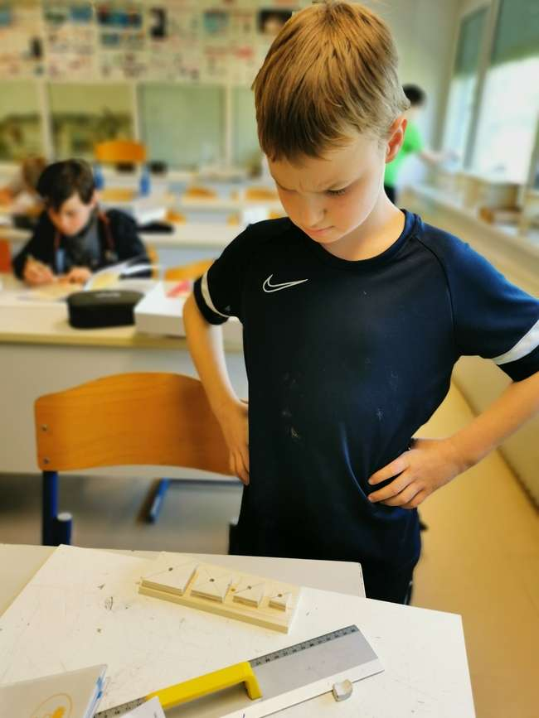
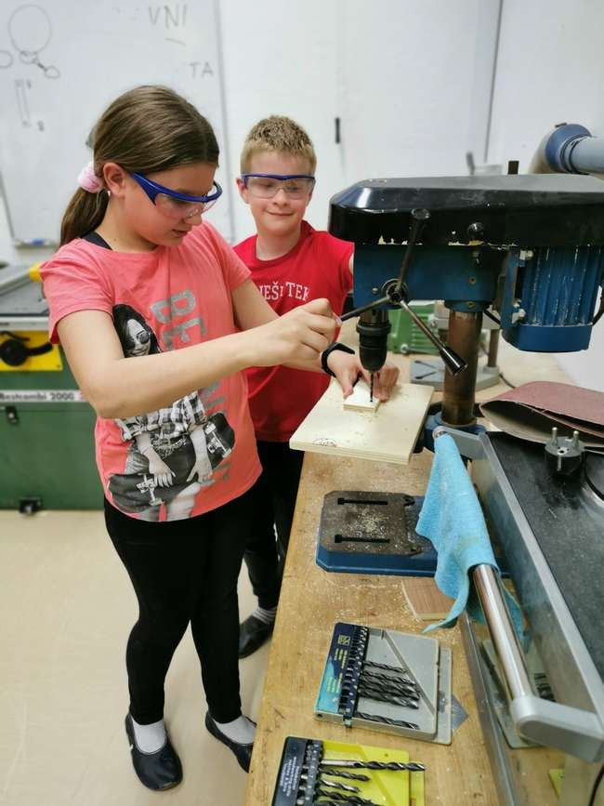
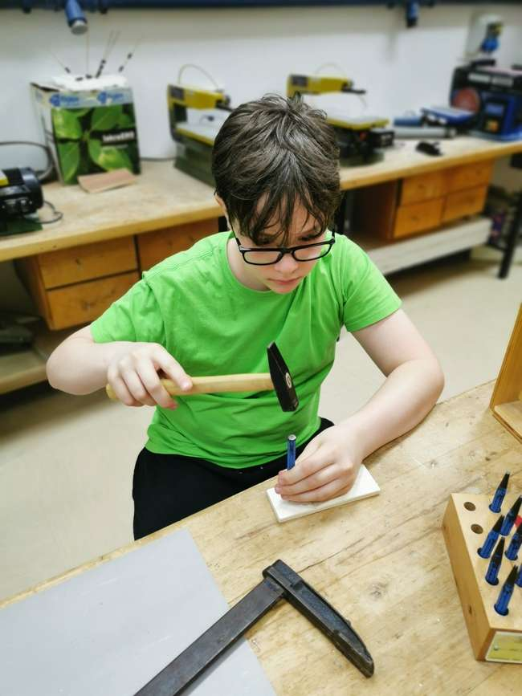
Učenci se naučijo:
brati navodila,
prenašati mere iz navodil na obdelovanec,
uporabljati zaščitno opremo,
rokovati z orodji,
delati s stroji,
Izdelati uporaben izdelek.

Slide 4
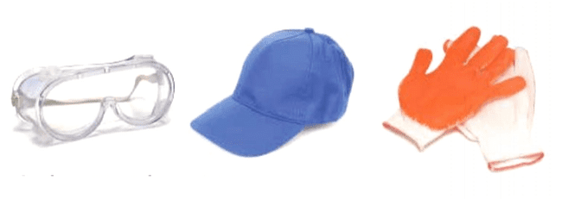
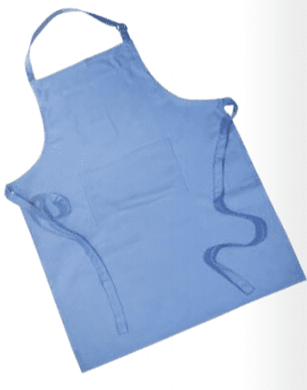
Pri praktičnem delu učenci spoznavajo nevarnosti in varnostne ukrepe ter razvijajo spretnosti in navade pri uporabi zaščitnih sredstev.

Slide 5
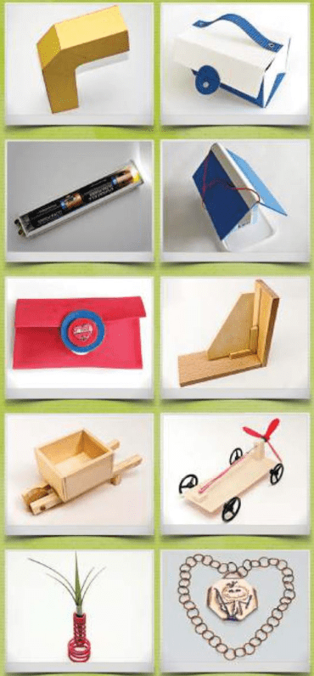
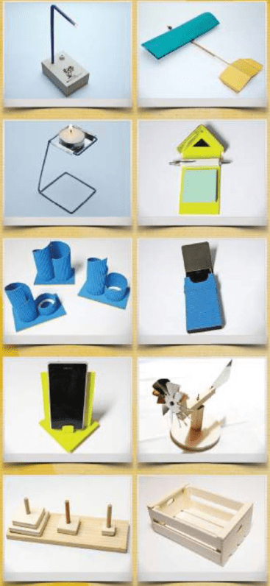
Vsebinski sklopi
papirna gradiva,
les,
umetne snovi,
konstrukcije (odpiranje garažnih vrat, vrtenje ražnja, spuščanje zapornic, dvižni most,…),
izbirne vsebine.
4. razred 5. razred

Slide 6
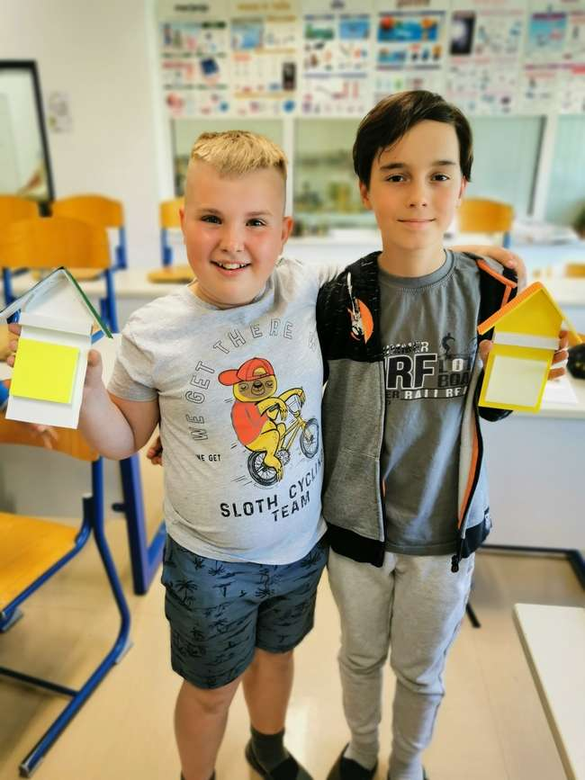
Izdelke bodo učenci v celoti izdelali pri pouku.
Komplet Tehnika 1, 2 je zasnovan in oblikovan z namenom, da bodo učenci imeli zbrano vse potrebno gradivo za izdelke.
Izdelki bodo zanimivi, uporabni…
Pouk bo potekal v tehnični učilnici.

